Slide 1
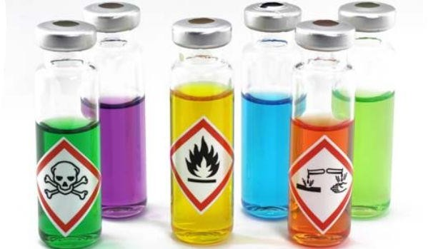
RISCHIO CHIMICO
Liceo E. Fermi Bologna

Slide 2
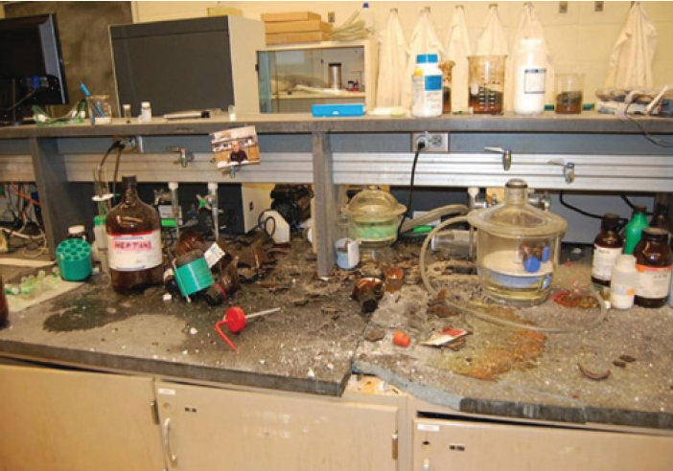
Banco da laboratorio alla Texas Tech University dopo un'esplosione. Due studenti sono rimasti gravemente feriti.

Slide 3
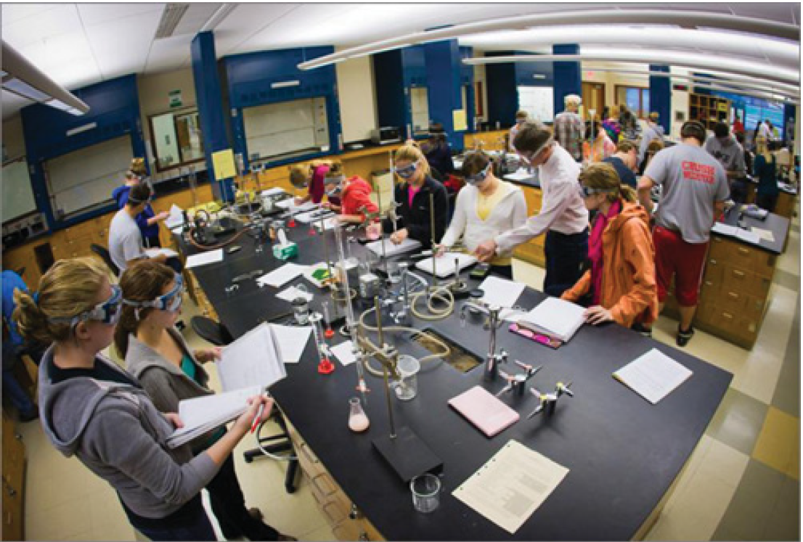
Spesso, e non solo gli studenti, in certi giorni non hanno la testa per stare in laboratorio.
Molto importante è l’abbigliamento:
Camice
Occhiali
Guanti
Abbigliamento comodo
Scarpe che non scivolano

Slide 4
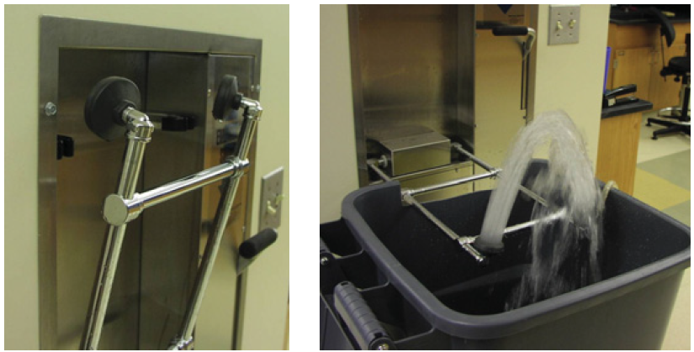
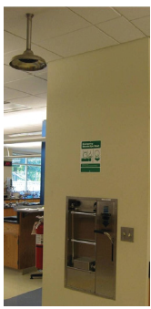
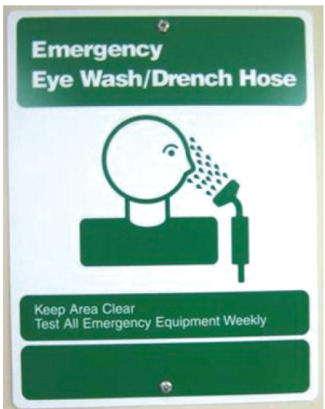
Lava occhi da laboratorio.
È molto importante conoscere la posizione delle docce e di altre postazioni di sicurezza più vicine nei laboratori o nei corridoi vicini. Durante un'emergenza, il tempo è fondamentale.

Slide 5
Istruzioni per il lava occhi
In quasi tutti i casi, si consiglia di sciacquare la pelle e gli occhi con abbondante acqua per almeno 15 minuti.
Le uniche eccezioni sono rappresentate dall'esposizione della pelle a sostanze chimiche che reagiscono con l'acqua e che di solito sono solide (ad esempio la calce, CaO).
In questi casi, è necessario utilizzare una carta di credito o uno strumento simile per raschiare la maggior parte della sostanza chimica dalla pelle. In caso di esposizione agli occhi e di esposizione cutanea significativa si consiglia il trasporto immediato al pronto soccorso o a un medico.

Slide 6
Concludiamo
CONOSCERE LE POSTAZIONI DOVE SI TROVANO STRUMENTI O DISPOSITIVI MEDICO SANITARI DI PRIMO E TEMPESTIVO SOCCORSO.
Prestare attenzione alle informazioni pre-esperimento.
Riconoscere quali sostanze chimiche e procedure (e studenti!) presentano i maggiori pericoli in un laboratorio didattico.
Valutare con il livello di rischio in base al livello di pericolo e alla probabilità di accadimento.
Ridurre al minimo il rischio monitorando attentamente i passaggi più pericolosi in una procedura di laboratorio..
Prepararsi alle emergenze anticipando gli eventi più probabili e sapendo come rispondere in modo rapido e sicuro.

Slide 7
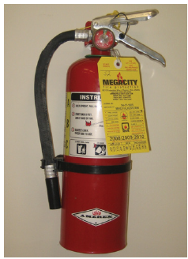
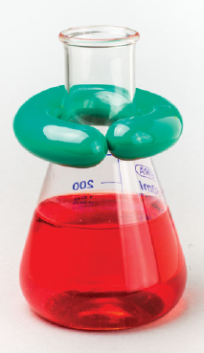
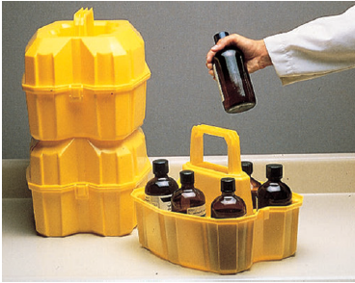
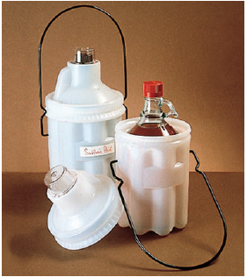
Alcune apparecchiature di sicurezza

Slide 8
Jim's story

Slide 9
PERICOLO CHIMICO
La proprietà intrinseca di un agente chimico di poter produrre effetti nocivi.
RISCHIO CHIMICO
La probabilità che si raggiunga il potenziale nocivo nelle condizioni di utilizzazione o esposizione di sostanze o preparati impiegati nei cicli di lavoro, che possono essere intrinsecamente pericolosi o risultare pericolosi in relazione alle condizioni di impiego.

Slide 10
AGENTI CHIMICI
(D.lgs. 9 aprile 2008, n. 81 art. 222)
Tutti gli elementi o composti chimici, sia da soli sia nei loro miscugli, allo stato naturale o ottenuti, utilizzati o smaltiti, compreso lo smaltimento come rifiuti, mediante qualsiasi attività lavorativa, siano essi prodotti intenzionalmente o no e siano essi immessi o no sul mercato.
AGENTI CHIMICI PERICOLOSI
1) sostanze che, in base alle loro caratteristiche chimiche, chimico-fisiche e tossicologiche, sono ritenute pericolose ai sensi del D. Lgs 52/97 e al D. Lgs 285/98 e s. m., con esclusione delle sostanze pericolose solo per l’ambiente (sono sottoposte ad una normativa a parte).

Slide 11
AGENTI CHIMICI PERICOLOSI
(Titolo IX del D.lgs. 81/08)
Per esempio i prodotti di combustione presenti durante un incendio o dai prodotti che si formano durante il processo di saldatura

Slide 12
AGENTI CHIMICI PERICOLOSI
Titolo IX D.l.gs 81/08
Gli agenti chimici pericolosi possono indurre effetti dannosi, più o meno gravi sugli organismi che ne subiscono l’azione, quali intossicazioni, malattie professionali e non, fino alla morte, in funzione
delle specifiche proprietà chimico-fisiche (liposolubilità, idrosolubilità ecc.) e/o tossicologiche,
alle vie di assorbimento
alle modalità di utilizzo degli stessi che ne influenzano la dose assorbita.

Slide 13
Attività che Comportano la Presenza di Agenti Chimici (D.Lgs 81/08)
Tutte quelle attività lavorative o procedimenti in cui sia presente anche un solo agente chimico pericoloso ed anche ove ciò si verifichi solo potenzialmente o per periodi limitati.
Produzione
Manipolazione
Immagazzinamento
Trasporto
Eliminazione
Trattamento dei rifiuti

Slide 14
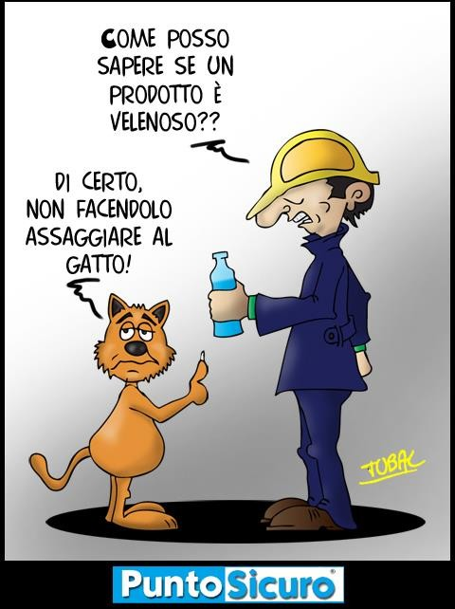
ATTENZIONE!!!
Puoi proteggerti dai prodotti pericolosi SOLO se li conosci

Slide 15
“CONOSCERE” il prodotto chimico significa
Identificarlo chiaramente
Essere a conoscenza delle proprietà delle classi di composti a cui appartiene
Saper leggere velocemente l’etichetta e più attentamente la scheda di sicurezza che lo accompagna.

Slide 16
PERCHÈ UNA SOSTANZA PUÒ ESSERE PERICOLOSA
Per la loro stessa natura e quindi alle loro proprietà chimico-fisiche ed alla loro reattività (pericolosità intrinseca delle sostanze)
Per il contesto in cui l’agente viene utilizzato: condizioni ambientali (temperatura e pressione) condizioni operative (urti, vibrazioni, sfregamento, presenza di fiamme libere, contatto con l’aria, ecc.).
In combinazione con altre sostanze o agenti esterni (incompatibilità tra sostanze chimiche)

Slide 17
PERICOLOSITÀ DELLE SOSTANZE CHIMICHE
La “pericolosità” delle sostanze deriva fondamentalmente dagli effetti che esse possono produrre sull’uomo e
sull’ambiente.

Slide 18
PERICOLOSITÀ DELLE SOSTANZE CHIMICHE
Pericolosità derivante dalle caratteristiche chimico-fisiche delle sostanze o dei prodotti chimici utilizzati.
Rischi possibili sulla sicurezza
dell’individuo: incendio, esplosione.

Slide 19
PERICOLOSITÀ DELLE SOSTANZE CHIMICHE
Pericolosità derivante dalle caratteristiche tossicologiche delle sostanze o dei prodotti chimici utilizzati.
Rischi possibili sulla salute dell’individuo con effetti acuti (a breve termine) o cronici (a
medio o lungo termine)

Slide 20
Effetto sinergico
Effetto dell’azione di due sostanze combinate che è superiore alla semplice somma degli effetti dell’azione delle due sostanze assunti singolarmente

Slide 21
I parametri fondamentali da tenere in considerazione sono le proprietà fisico-chimiche e la reattività perché strettamente correlati ai rischi per la salute e per la sicurezza !!
Proprietà fisico-chimiche
Instabilità
Infiammabilità
Volatilità
Solubilità
Esplosione
Incendio
Tossicità
Reattività chimica

Slide 22
INCOMPATIBILITÀ TRA SOSTANZE CHIMICHE
Il contatto tra due specie incompatibili può condurre a reazioni estremamente violente e incontrollate con sviluppo di calore o veloci aumenti di pressione che possono produrre incendi ed esplosioni.
Alcune sostanze possono reagire violentemente con l’acqua o l’ossigeno presenti nell’ambiente; altre possono interagire a causa della incompatibilità tra di loro con sviluppo di sostanze pericolose!

Slide 23
INCOMPATIBILITÀ TRA SOSTANZE CHIMICHE
REATTIVI
Reazioni violente
con l’acqua
Reazioni violente
con l’ossigeno
Reazioni violente
fra composti
INCOMPATIBILITA’

Slide 24
INCOMPATIBILITÀ TRA SOSTANZE CHIMICHE
Durante operazioni di pulizia si è assistito a fenomeni di intossicazione dovuti ad uso improprio di miscele di sostanze quali ad esempio candeggina (NaClO ipoclorito di sodio) ed acido muriatico (HCl acido cloridrico) la cui reazione produce cloro gassoso (Cl₂) tossico per inalazione.

Slide 25
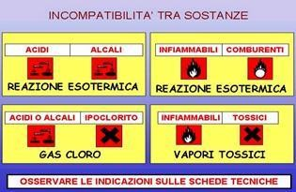

Slide 26
TOSSICITA’
La tossicità di una sostanza è quella caratteristica che può causare disturbi reversibili o irreversibili dei normali processi fisiologici.
La tossicità di un agente chimico si esplica:
a seguito di assorbimento successivo all’esposizione (inalazione, contatto, ingestione), mediante il superamento delle naturali barriere ed il raggiungimento degli organi bersaglio dell’organismo.
La Tossicità in funzione della dose assorbita a cui concorrono molti fattori:
concentrazione dell’agente nell’ambiente (se aerodisperso)
temperatura e umidità ambientale
stato fisico (solido, liquido, gassoso)
volatilità (se liquido) o granulometria (se solido)
uso di Dpi.

Slide 27
I DANNI DELLA SALUTE SONO CONSEGUENZA DELL’ESPOSIZIONE.
ESPOSIZIONE
è quella situazione in cui sussiste la possibilità che agenti chimici pericolosi vengano in
contatto con l’uomo (o la sua attività) così da determinare un rischio di danni o lesioni per la salute

Slide 28
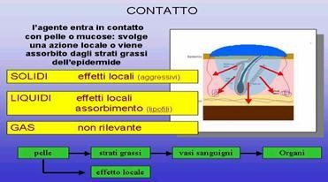
I DANNI DELLA SALUTE SONO CONSEGUENZA DELL’ESPOSIZIONE.

Slide 29
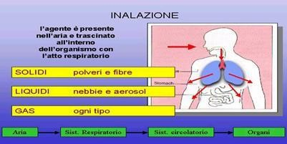
VIE DI ESPOSIZIONE

Slide 30
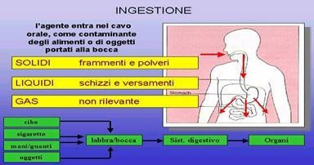
VIE DI ESPOSIZIONE

Slide 31
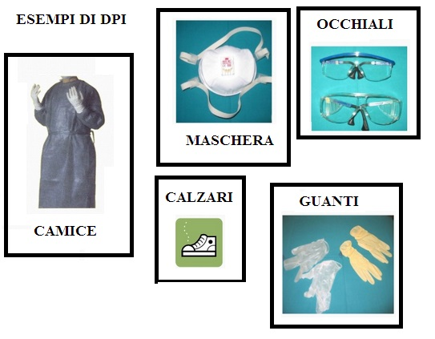
DPI GENERICI
DPI: DISPOSITIVI DI PROTEZIONE INDIVIDUALE

Slide 32
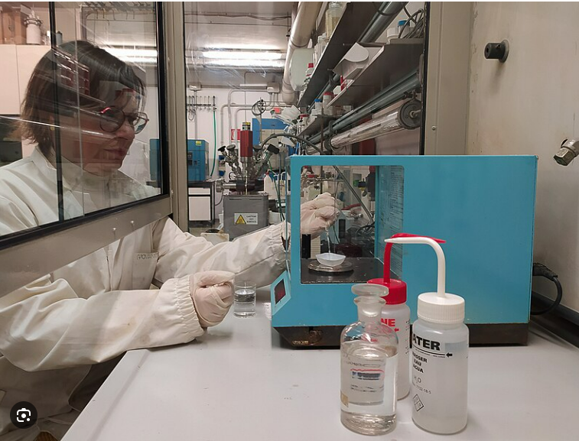

Slide 33
Gli occhiali di sicurezza con schermi laterali possono fornire una certa protezione contro le schegge volanti, ma sono inefficaci contro gli schizzi di sostanze chimiche. Sono accettabili solo gli occhiali ANSI/ASSE Z87.1.
Occhiali di protezione contro gli schizzi di sostanze chimiche. Questi occhiali forniscono un'eccellente protezione contro gli schizzi e sono relativamente comodi da indossare, se di dimensioni adeguate.

Slide 34
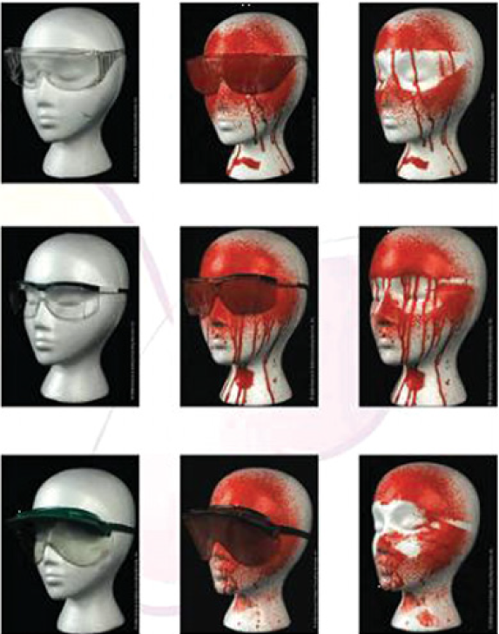

Slide 35
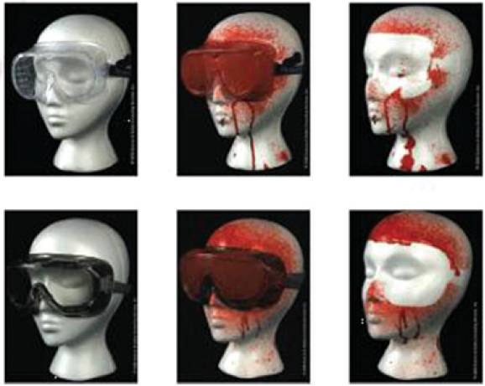

Slide 36
ATTREZZATURE PER LA SICUREZZA

Slide 37
LA MIGLIOR PREVENZIONE È SEMPRE L’INFORMAZIONE
Dove cercare le informazioni?
ETICHETTA: mette a disposizione le informazioni essenziali, richiama l’attenzione di coloro che usano i prodotti rispetto ai possibili rischi
SCHEDA DI SICUREZZA: strumento per gli utilizzatori professionali per avere informazioni più dettagliate

Slide 38
ETICHETTATURA DELLE SOSTANZE
Le etichette chimiche sono quindi un’importante fonte di informazione sulla pericolosità delle sostanze.

Slide 39
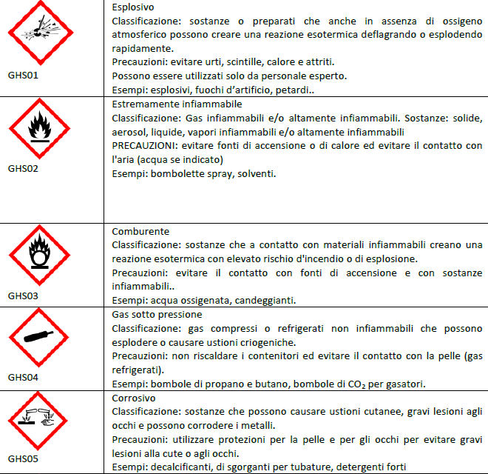

Slide 40
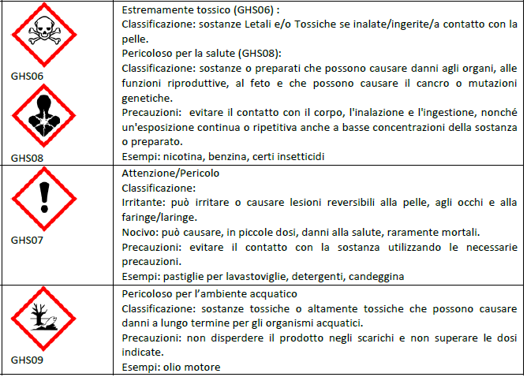

Slide 41
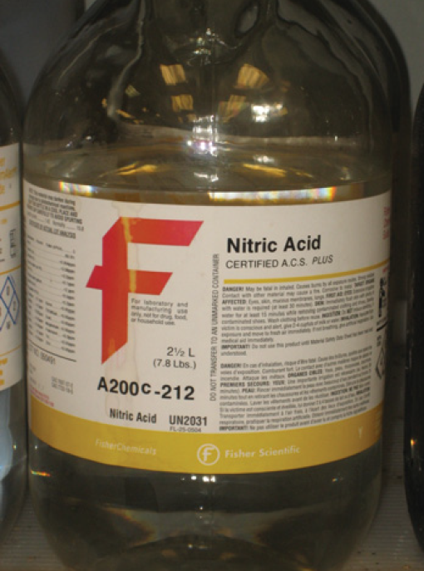

Slide 42
Il 1° giugno 2007 è entrato in vigore il Regolamento REACH (CE) n. 1907/2006 del Parlamento europeo e del Consiglio che, attraverso un unico testo normativo, sostituisce buona parte della legislazione comunitaria attualmente in vigore in materia di sostanze chimiche.
REACH è l’acronimo di:
Registration
Evaluation
Authorisation of CHemicals

Slide 43
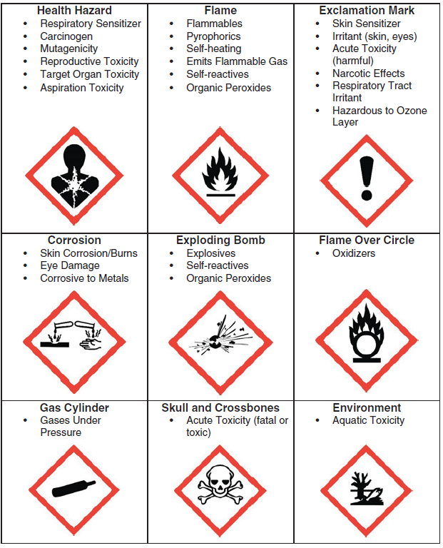

Slide 44
Esplosive E
Tossiche T
Comburenti O
Corrosive C

Slide 45
Radioattive R
Infiammabili F
Facilmente Infiammabili F+
Molto tossiche
T+

Slide 46
CATEGORIA SOSTANZE PERICOLOSE PER L’AMBIENTE

Slide 47
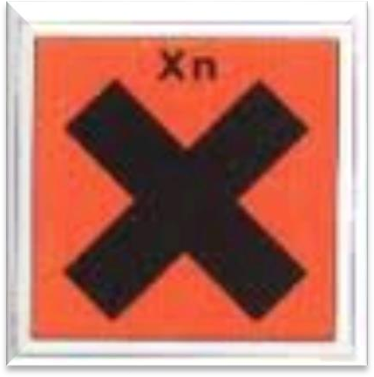
Nocive Xn
Irritanti Xi

Slide 48
CATEGORIE A RISCHIO AGGIUNTE DAL 1981
Sostanza cancerogena
Sostanze che per inalazione, ingestione o penetrazione cutanea possono provocare il cancro o aumentarne la frequenza.
Sostanza mutagena
Sostanze che per inalazione, ingestione o penetrazione cutanea possono provocare il cancro o aumentarne la frequenza.
Sostanza teratogena
Sostanza che può provocare tali malformazioni al feto qualora la madre venga esposta ad essa durante la gravidanza o, in alcuni casi, anche prima di essa.

Slide 49
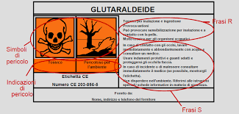
Etichettature delle sostanze
Oltre che i pericoli, le etichette ci indicano anche le precauzioni da prendere per il loro utilizzo, conservazione e smaltimento e su cosa fare in caso di incidente o infortunio causati dal loro uso.

Slide 50
Pittogrammi di pericolo
I pittogrammi hanno una forma di rombo con bordo rosso che delimita un simbolo nero su sfondo bianco.
Le AVVERTENZE: indicano la gravità del pericolo.
ATTENZIONE è l’avvertenza per le categorie di
pericolo meno gravi.
PERICOLO è l’avvertenza per le categorie di
pericolo più gravi.

Slide 51
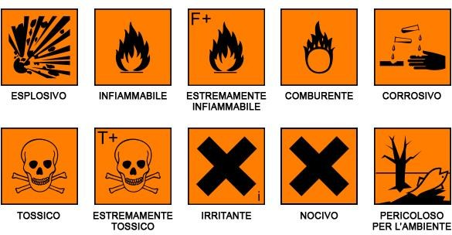
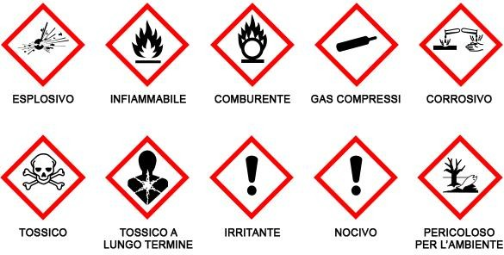
Vecchi pittogrammi
Nuovi pittogrammi

Slide 52
NUOVI PITTOGRAMMI
Il pittogramma con la persona danneggiata caratterizza i prodotti sensibilizzanti, mutageni, cancerogeni, tossici per la riproduzione, tossici sugli organi bersaglio per esposizione singola e ripetuta o pericolosi in caso di aspirazione.
Il pittogramma con il punto esclamativo che sostituisce la croce di Sant’Andrea per i nocivi, gli irritanti e tossici sugli organi bersaglio per singola esposizione.

Slide 53
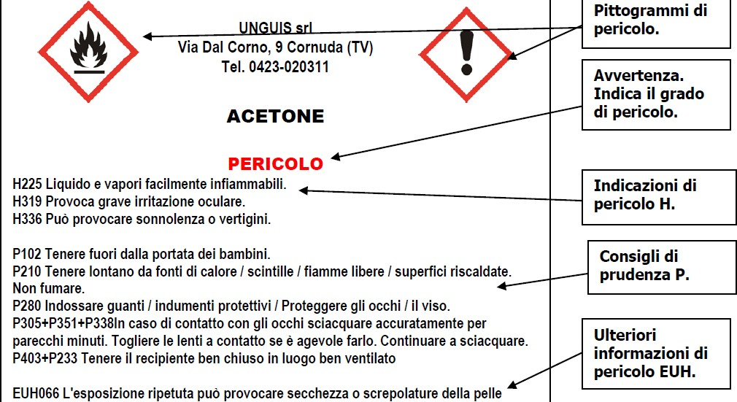
NUOVE ETICHETTE

Slide 54
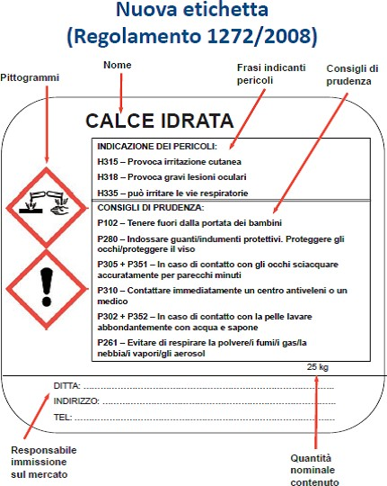

Slide 55
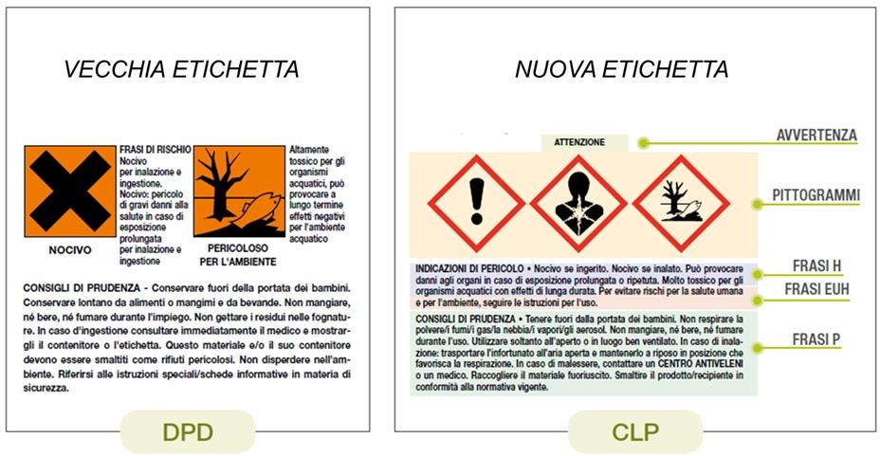
ETICHETTE

Slide 56
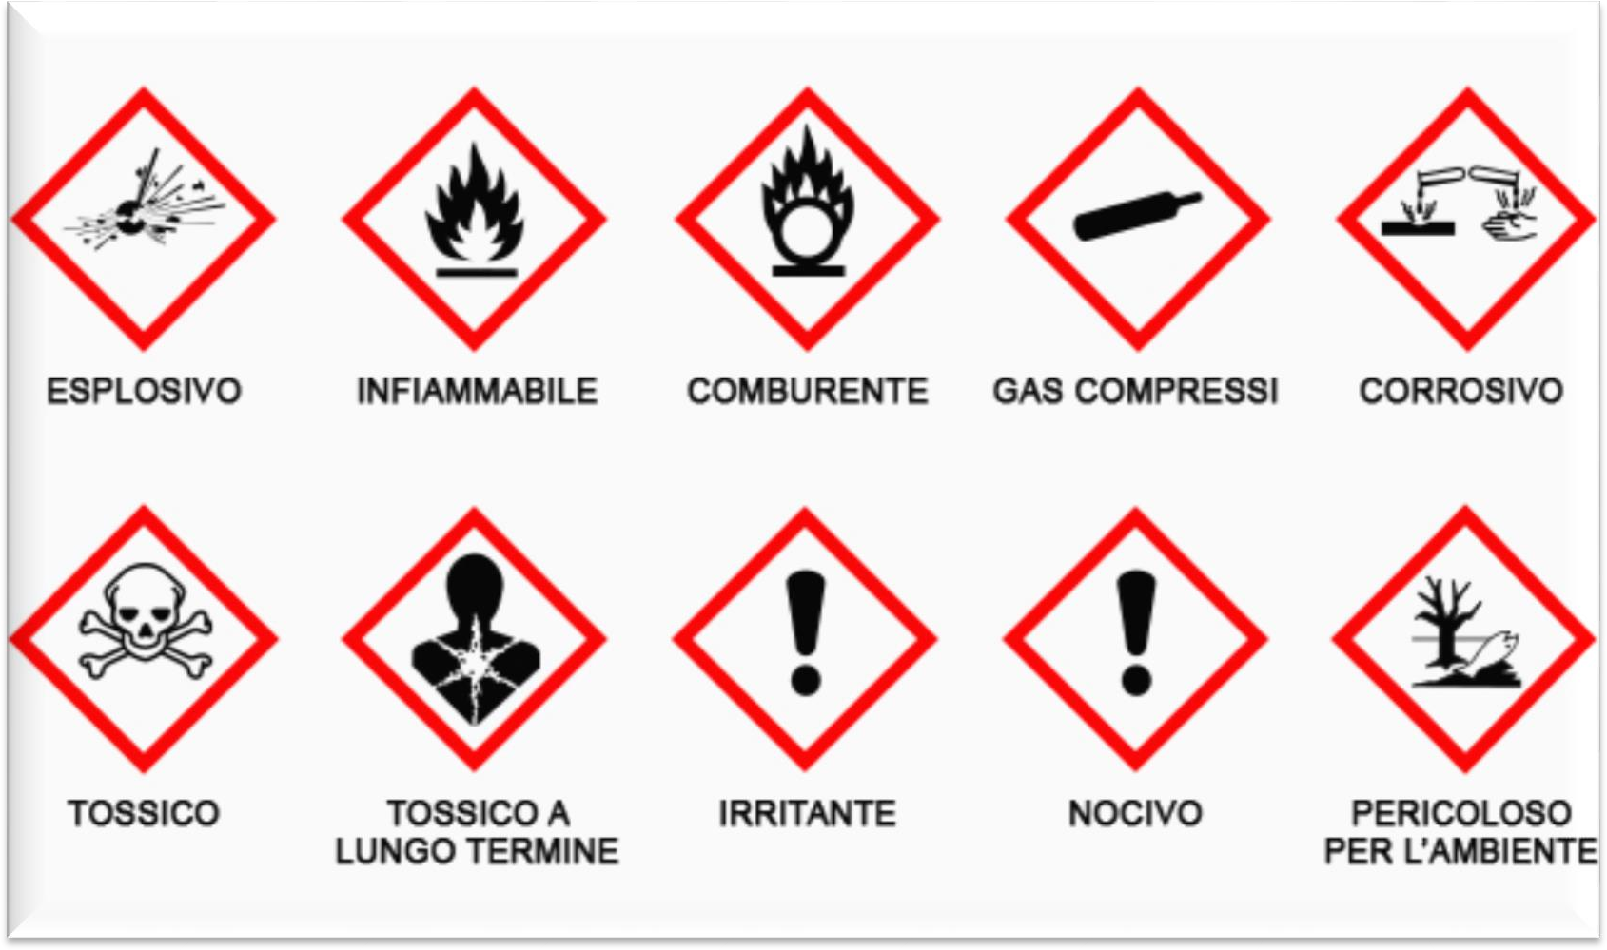

Slide 57
Devono essere inclusi i pittogrammi che indicano la categoria di pericolo più grave per ciascuna classe di pericolo!!
Regole di precedenza per l’etichettatura – esempi:
Infiammabile (facoltativo)
Ossidante (facoltativo)
Esplosivo
Gravi effetti per la salute
Effetti più lievi per la salute

Slide 58
SOSTANZE TOSSICHE
GHS06 per prodotti tossici acuti
GHS08 per prodotti tossici a lungo termine

Slide 59
SOSTANZE TOSSICHE
La durata del contatto permette di distinguere tra:
Tossicità cronica: lunga esposizione a dosi relativamente basse. La tipica esposizione supera il 50% della durata della vita
Tossicità acuta: breve esposizione a dosi relativamente alte

Slide 60
Regole a cui attenersi
Si comprende dunque come nell’uso di queste sostanze, la prevenzione risulta essere la migliore soluzione.
Seguire rigorosamente le istruzioni riportate sulle etichette dei contenitori.
Evitare di respirare i vapori, di toccare e di ingerire tali sostanze.
Lavorare in ambienti ben ventilati o meglio sotto la cappa, in casi particolarmente pericolosi si richiede l'uso della maschera antigas.
Usare gli occhiali protettivi ed i guanti.

Slide 61
Regole a cui attenersi
Lavarsi spesso le mani con acqua e sapone, non usare solventi organici per pulirsi da una eventuale contaminazione, perché questi potrebbero sciogliere la sostanza e disperderla facilitando il suo assorbimento attraverso la pelle.
Accertarsi che ogni eventuale residuo sia stato eliminato dai recipienti e dal banco di lavoro.
Le sostanze tossiche devono essere conservate in recipienti sigillati posti in armadi chiusi a chiave e con l'indicazione del pericolo molto ben visibile.

Slide 62
Sostanze corrosive
Sono quelle sostanze che esercitano azione distruttiva sui tessuti vivi sia esternamente che internamente, e cioè “bruciano” la pelle o, ad esempio, il rivestimento dello stomaco. Il risultato è un'ustione chimica.
Sono corrosive tutti gli acidi e gli alcali (conservare solo nella plastica)

Slide 63
Sostanze pericolose per l’ambiente
GHS09
Il contatto dell'ambiente con queste sostanze o preparazioni può provocare danni all'ecosistema (flora, fauna, acqua, ecc..) a corto o a lungo periodo oppure possono essere in grado di danneggiare lo strato di ozono se immesse nell'atmosfera.
Esempi: fosforo, cianuro di potassio, nicotina.

Slide 64
RISCHIO BIOLOGICO
TITOLO X D. Lgs. 81/2008
NO
64
TITOLO X – ESPOSIZIONE AD AGENTI BIOLOGICI
Capo I: Disposizioni generali Articoli da 266 a 270
Capo II: Obblighi del datore di lavoro Articoli da 271 a 278 (valutazione del rischio)
Capo III: Sorveglianza sanitaria Articoli da 279 a 281
Capo IV: Sanzioni Articoli da 282 a 286
Allegati: da 44 a 48

Slide 65
TITOLO X – ESPOSIZIONE AD AGENTI BIOLOGICI
NO
65
Art. 266. - Campo di applicazione.
1. Le norme del presente titolo si applicano a tutte le attività lavorative nelle quali vi è rischio di esposizione ad agenti biologici.
2. Restano ferme le disposizioni particolari di recepimento delle norme comunitarie sull'impiego confinato di microrganismi geneticamente modificati e sull'emissione deliberata nell'ambiente di organismi geneticamente modificati.
Art. 267. - Definizioni.
1. Ai sensi del presente titolo si intende per:
a) agente biologico: qualsiasi microrganismo anche se geneticamente modificato, coltura cellulare ed endoparassita umano che potrebbe provocare infezioni, allergie o intossicazioni;
b) microrganismo: qualsiasi entità microbiologica, cellulare o meno, in grado di riprodursi o trasferire materiale genetico;
c) coltura cellulare: il risultato della crescita in vitro di cellule derivate da organismi pluricellulari.

Slide 66
AGENTI BIOLOGICI
Gli agenti biologici possono essere:
Microrganismi (virus, batteri, funghi, ecc.)
Allergeni di origine biologica (ad esempio funghi aero allergenici)
I prodotti della crescita microbica (come le endotossine e le micotossine).
SI
66

Slide 67
SI
MICRORGANISMI
Sono forme di vita che presentano dimensioni microscopiche
costituiti di norma da una sola cellula.
Fra i microrganismi rientrano i batteri, i virus, i funghi e i protozoi.
Essi si suddividono in:
Endoparassiti: parassiti presenti nelle cellule e nei tessuti di un organismo ospite.
Ectoparassiti: parassiti vegetali o animali che vivono sulla superficie esterna dell’ospite (pidocchi, zecche, ecc.)
67

Slide 68
BATTERI
Organismi di piccole dimensione (0,2 – 2 micron). In condizioni favorevoli raddoppiano il loro numero in circa 20 minuti.
Si dividono in:
Saprofiti: vivono in qualsiasi ambiente e non comportano rischi per l’uomo.
Patogeni: possono causare malattie all’uomo una volta penetrati nel nostro organismo. Le condizioni ottimali per la loro crescita vengono raggiunte quando penetrano nel loro ospite preferito. Pertanto vi sono batteri patogeni per alcuni animali e non per l’uomo e viceversa, o per entrambi.
Opportunisti: normalmente vivono sul nostro corpo senza provocare nessuna malattia. Si possono però verificare situazioni, come un cattivo stato di salute dell’ospite, che rendono questi batteri patogeni.
In pratica vi sono dei batteri che diventano pericolosi solo perché l’ospite è diventato più debole.
SI
68

Slide 69
SI
TOSSINE BATTERICHE
Tossine batteriche: alcuni batteri producono sostanze simili a dei veleni. Ad esempio il microbo del tetano produce una sostanza tossica che agisce sul sistema nervoso provocando gli spasmi muscolari tipici della malattia.
Botulino è il nome comunemente utilizzato per definire il Clostridium botulinum, un batterio capace di produrre e liberare una potente
69
LE TOSSINE
Le tossine (o biotossine) sono sostanze prodotte da organismi viventi che risultano dannose in piccole quantità per alcune specie animali (tra cui la nostra). È possibile trovarle negli alimenti o nell’ambiente.

Slide 70
VIRUS
Sono gli agenti biologici più piccoli (0,02 – 0,3 micron).
I virus a differenza dei batteri non riescono a moltiplicarsi fuori dalle cellule.
Restano comunque potenzialmente capaci di trasmettere malattie anche quando sono fuori dagli organismi viventi per un periodo più o meno lungo.
70

Slide 71
I FUNGHI
I funghi o miceti pericolosi sono costituiti soprattutto da muffe e lieviti.
Alcuni di questi sono responsabili di malattie nell’uomo chiamate micosi.
Le micosi possono riguardare la pelle, i peli e le unghie e organi interni come bronchi e i polmoni.
Alcuni miceti producono delle sostanze tossiche chiamate micotossine. Esse possono dare modesti effetti, come la diarrea, ma anche provocare cirrosi epatica e cancro al fegato. Tra le principali micotossine vi è l’aflatossina ritenuta cancerogena.
Durante lavori di ristrutturazione di ambienti umidi (cantine, vecchie abitazioni) si possono diffondere grandi quantità di spore di funghi del genere aspergillus che possono essere inalate e provocare l’asma bronchiale.
SI
71

Slide 72
SI
PATOGENICITÀ E VIRULENZA
Patogenicità: È la capacità che un microbo di provocare una malattia.
Virulenza: Ci dà la misura della gravità della malattia. Malattie come il mal di gola o il raffreddore sono mali non gravi e pertanto causati da microbi poco virulenti, mentre il colera, l’epatite, la tubercolosi, ecc. sono molto più gravi e pertanto causate da microbi più virulenti.

Slide 73
Vaccinazione
Consiste nella somministrazione di un preparato con lo scopo di produrre le risposte immunitaria immunitarie contro quell preparato.
I globuli bianchi presenti nel sangue possono bloccare dei microbi utilizzando anticorpi (Linfociti B) che si legano al microbo e lo neutralizzano. O aggredire una cellula contenente virus (Linfociti T) uccidendo sia la cellula che i virus.
La vaccinazione consente al sistema immunitario di agire con maggior rapidità e precisione impedendo ai microrganismi di far ammalare l’individuo colpito.
SI
73

Slide 74
Uso deliberato di agenti chimici
Si considera uso di agenti biologici quando microrganismi considerati agenti biologici ai sensi dell’art. 271 D.Lgs. 81/2008 vengano volutamente introdotti nel ciclo lavorativo per subire trattamenti e manipolazioni affinché vengano sfruttate le loro proprietà biologiche.
Attività con uso deliberato di agenti biologici:
Università e centri di ricerca (laboratori, ricerca e sperimentazione biologica)
Sanità, zootecnia e veterinaria (laboratori, test, ricerca e sperimentazione)
Farmaceutica (produzione vaccini e farmaci, kit diagnostici con prove biologiche)
Chimica (produzione per biotrasformazione di composti vari, es. detersivi)
Energia (produzione per biotrasformazione di vettori energetici, es. etanolo, metanolo)
Ambiente (trattamento rifiuti, impianti di depurazione acque, ecc.)
Miniere (uso di microrganismi per concentrazione metalli da soluzioni acquose)
Agricoltura (fertilizzazioni colture, inoculazione micorrize, uso antiparassitari)
Industria delle biotecnologie (produzione di microrganismi selezionati)
Industria bellica (produzione armi biologiche)
74

Slide 75
Prevenzione in laboratorio
Lavarsi le mani con la frequenza e le modalità richieste dalle specifiche situazioni.
È necessario in ogni caso lavare le mani PRIMA e DOPO:
- il contatto con materia biologico
- quando si ritenga di aver toccato una fonte di patogeni
Il lavaggio delle mani può prevedere l'uso di acqua e sapone e di sostanze antisettiche.
Antimicrobici consigliati per la disinfezione delle mani sono:
- clorexidina
- iodioderivati
- alcoli.
Il semplice lavaggio delle mani con detergente è sufficiente per le attività che non comportano il contatto del microrganismo con la cute lesa o mucose.
Le mani devono comunque essere lavate DOPO tutte le procedure in cui si è presentato il rischio di contaminazione, indipendentemente dall'uso dei guanti.
75

Slide 76
Protocollo per il lavaggio sociale delle mani
Viene effettuato:
All’inizio ed al termine del turno di servizio
Dopo l’uso della toilette
Prima e dopo attività che richiedono il contatto con materiali infetti
Dopo il contatto con materiali organici (anche se si indossavano i guanti)
Occorrente:
Sapone liquido in dispenser
Salviette monouso in carta
Tecnica:
Bagnare le mani ed i polsi ed insaponarli accuratamente
Frizionare per qualche secondo
Risciacquare ed asciugare con cura in quanto la pelle umida va incontro a screpolature e lesioni con maggiore facilità
76

Slide 77
DISPOSITIVI DI PROTEZIONE INDIVIDUALE
Delle mani
Degli occhi
Delle vie aeree
Del corpo
77

Slide 78
DPI MANI
GUANTI: Possono essere di materiali diversi a cui corrispondono diverse indicazioni d’uso: quelli MONOUSO in LATTICE o VINILE devono essere SEMPRE INDOSSATI quando vi è o vi può essere contatto con sangue o altri liquidi biologici (prelievi ematici, manipolazione di strumenti appuntiti o taglienti, presenza di abrasioni sulle mani); DEVONO ESSERE DELLA MISURA GIUSTA per permettere maggiore sensibilità e destrezza nel movimento ma soprattutto devono ESSERE USATI SOLO PER IL TEMPO STRETTAMENTE NECESSARIO in quanto sono chiaramente poco resistenti alle sollecitazioni meccaniche (se esiste un forte pericolo di rottura è indicato utilizzarne due paia). La loro permeabilità aumenta con il passare del tempo per cui occorre SOSTITUIRLI appena si lesionano.
È vietato indossare i guanti e toccare maniglie, telefono, penne etc.
Per il lavaggio dei presidi o degli arredi è indicato utilizzare guanti in PVC (i cosiddetti GUANTI DA LAVORO) perché più resistenti.
78

Slide 79
DPI OCCHI
Possono essere SCHERMI FACCIALI, OCCHIALI; la trasmissione di patogeni quali HCV e HIV è stata ampiamente dimostrata specialmente durante interventi chirurgici, irrigazioni, estubazioni, uso di apparecchiature con sangue sotto pressione, a seguito di massicce contaminazioni di mucose, tra le quali la più a rischio è senza dubbio quella oculare. Gli occhiali da vista non garantiscono una adeguata protezione perché non coprono lateralmente.
Gli occhiali protettivi sono di solito studiati in modo da avere PROTEZIONI LATERALI e qualche modello può essere indossato anche sopra a quelli da vista.
79

Slide 80
DPI VIE AEREE
MASCHERINE: Le più diffuse sono quelle CHIRURGICHE MONOUSO, nate per la tutela del paziente e che hanno scarsa efficacia per la protezione degli operatori da agenti biologici.
Allo scopo di proteggere gli operatori sanitari dagli agenti biologici a trasmissione aerea (ad esempio tubercolosi) si utilizzano mascherine (correttamente «Facciale Filtrante» di tipo FFP3 a seconda dell’attività svolta. Queste maschere, non monouso, assicurano una protezione per un tempo variabile, rilevabile dalla informazioni che la ditta produttrice riporta sulla confezione del dispositivo, ed agiscono selettivamente come un vero e proprio filtro alla penetrazione dei microrganismi nelle vie respiratorie. Queste tipologie di maschere riutilizzabili devono essere scartate quando presentano visibili contaminazioni o usure sulla superficie.
80

Slide 81
DPI CORPO
ABBIGLIAMENTO (camici, casacche, manicotti) devono essere indossati per procedure assistenziali che possono causare imbrattamento esteso; possono essere MONOUSO (in tessuto-non tessuto) o IN TESSUTO (di solito cotone) oppure costruiti con fibre sintetiche particolari, come ad esempio il goretex, e specialmente quelli resistenti ai liquidi devono fornire protezione alla parte frontale più esposta: la soluzione migliore dal punto di vista protezionistico è quella di avere la doppia protezione davanti, collo alto, polsi stretti e chiusura nella parte posteriore.
81

Slide 82
USO DI BARRIERE PROTETTIVE
Le barriere protettive riducono il rischio di esposizione della cute o delle mucose degli operatori a materiali potenzialmente infetti. Esempi di barriere protettive sono guanti, maschere e occhiali protettivi.
I guanti riducono l'incidenza della contaminazione che avviene attraverso le mani, ma essi non possono prevenire le lesioni dovute agli strumenti affilati. Le mascherine e gli occhiali protettivi e le maschere per la faccia riducono l'incidenza della contaminazione delle mucose di bocca, naso ed occhi.
E' inoltre necessario provvedere all'utilizzo di indumento di protezione quando si prevedono schizzi o manovre che possano contaminare parti cutanee scoperte.
Le precauzioni universali devono essere intese come aggiuntive, piuttosto che sostitutive delle raccomandazioni per il controllo routinario delle infezioni, come il lavaggio delle mani e l'uso dei guanti per la prevenzione di grosse contaminazioni batteriche delle mani.
82

Slide 83
DISPOSITIVI DI PROTEZIONE INDIVIDUALE (DPI)
E’ necessario puntualizzare che:
l’uso di un D.P.I. è obbligatorio quando i rischi non possono essere evitati o ridotti.
Il Datore di lavoro deve adottare il D.P.I. più idoneo in funzione dell’entità del rischio, della frequenza di esposizione e delle caratteristiche del posto di lavoro.
il datore di lavoro deve assicurare una formazione ed un addestramento adeguati al corretto utilizzo dei D.P.I.
i lavoratori utilizzino i D.P.I. correttamente, ne abbiano cura e che segnalino immediatamente difetti dei medesimi.
I D.P.I. devono possedere la caratteristica fondamentale di tutelare l’operatore dall’interazione con l’agente e/o gli agenti biologici che determinano il rischio di esposizione.
Nel caso di potenziale esposizione a Agenti Biologici si devono rendere disponibili le seguenti tipologie di D.P.I.:

Slide 84
PROTEZIONE DELLE MANI
GUANTI
E’ necessario che venga emessa una certificazione dall’Organismo Notificato per il Produttore che attesti la marcatura CE come DPI e i requisiti prescritti dalla Norma tecnica EN 374 per la “protezione da microrganismi”.
I guanti sono divisi in tre classi, ognuna con un diverso grado di certificazione:
GUANTI DI DISEGNO SEMPLICE - Solo per rischi minori.
Per la protezione da rischi non eccessivi, in questo caso la procedura prevede una semplice autocertificazione del produttore che ne indica i possibili utilizzi.
GUANTI DI DISEGNO INTERMEDIO - Per applicazioni pericolose.
Questi guanti forniscono in genere buone resistenze e sono sottoposti a test di prova e certificati da Enti Indipendenti autorizzati CE.
GUANTI DI DISEGNO COMPLESSO - Per rischi irreversibili.
In questo caso il controllo e la certificazione da parte degli enti autorizzati CE devono essere integrati da un sistema di GARANZIA della QUALITA’, interno alla società (UNI-EN-ISO 9001); il guanto riporterà un codice di 4 cifre di identificazione dell’Ente Responsabile per il mantenimento del sistema di qualità.
84

Slide 85
PROTEZIONE DELLE VIE RESPIRATORIE
Per la tutela dell’integrità fisica dei lavoratori sono disponibili idonei dispositivi che comprendono mascherine “monouso”, maschere (parziali o facciali completo) a filtro fisso o intercambiabile e, solamente per interventi d’emergenza specifici, autorespiratori.
I filtri antigas, antipolvere e combinati proteggono dai gas e vapori e/o polveri cui sono destinati semprechè l’aria inquinata contenga almeno il 16% in volume di ossigeno, minimo indispensabile alla respirazione.
Nei luoghi aperti ed in ambienti ventilati, in condizioni normali, questa condizione è sempre presente mentre può non esserlo in ambienti a ventilazione impedita e in condizioni di particolare emergenza:
all’interno di serbatoi, cisterne e pozzi che hanno contenuto sostanze che emettono vapori più pesanti dell’aria
in ambienti nei quali è in corso un incendio e quindi ristagnano fumi e aeriforimi prodotti dalla combustione
85

Slide 86
PROTEZIONE DELLA VISTA
86
Dispositivi dati normalmente in dotazione personale per l’utilizzo in ambienti con polveri, prodotti chimici o con macchine operatrici particolari; la dotazione prevede, a seconda della tipologia d’intervento, 2 tipi di protezione:
1. Occhiali
Con lenti in policarbonato antigraffio e mascherina compatibile con l’uso dei nomali occhiali da vista; è possibile montare lenti adatte a più rischi specifici quali antiacido, antiradiazione ed antiurto.
2. Visiere
Servono per garantire una parziale protezione anche del viso, a vantaggio di una maggior superficie protetta fa però riscontro una minore impenetrazione della difesa stessa (ampio varco per spruzzi in corrispondenza del bordo inferiore) per cui l’operatore deve valutare se eventualmente adottare insieme i due dispositivi.
Sono però da tener in considerazione per particolari condizioni d’utilizzo, ovvero nei casi in cui il rischio di contaminazione è maggiore (ad es. in canalizzazioni fognarie).

Slide 87
PROTEZIONE DEL CORPO
L’attuale ordinamento legislativo non prevede particolari prescrizioni sull’abbigliamento protettivo per usi professionali ad esclusione degli indumenti per la protezione da prodotti chimici liquidi e gassosi.
E’ importante formulare dei protocolli di carattere igienico-sanitario nel rispetto della normativa 81/2008 per una serie di aspetti di primaria importanza quali:
un servizio di lavanderia e disinfezione degli indumenti
spogliatoi con separazione tra “zona lavoro” e zona civile”
creazione di zone di “decontaminazione e disinfezione” in prossimità delle aree a rischio.
Nel caso interventi manutentivi specifici è necessario l’utilizzo da parte degli operatori, di indumenti che garantiscano un grado sufficiente di protezione temporanea; l'attuale tecnologia prevede una valida soluzione attraverso l'adozione di tute monouso in Tyvek le quali presentano un adeguato compromesso tra resistenza, impermeabilità e durata nel tempo.

Slide 88
CONCLUDENDO
Per la protezione da agenti patogeni valgono le stesse precauzioni adottate per gli agenti chimici con l’aggiunta di una accurata igiene.

